Slide 1

Педагогічне портфоліо
Косик
Людмили Іванівни
Директора
навчально-виховного комплексу
«ДНЗ-ЗОШ І ступеня» с. Самоволя
Іваничівського району
Волинської області

Slide 2
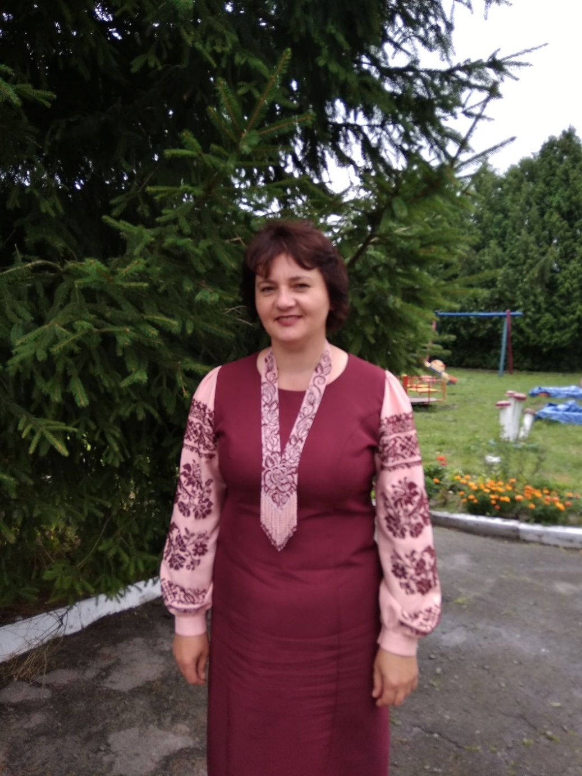
Косик
Людмила
Іванівна
Освіта: вища.
Закінчила Волинський державний університет ім. Лесі Українки
Кваліфікаційна категорія: спеціаліст .
Педагогічний стаж: 21 рік
На посаді керівника: 17 років.
Підвищення кваліфікації: 2021 рік

Slide 3
Педагогічне кредо: “ Така дісталася мені робота,
є в ній і радість та є й турбота,
є вічний пошук, безсонні ночі
та гріють душу дитячі очі!”.
Улюблений вислів: “Вчителями повинні бути люди чесні, діяльні і працьовиті; не тільки для годиться, а й насправді вони повинні бути живими взірцями чеснот, що їх вони мають прищеплювати іншим. (Ніщо удаване не може бути тривалим)
Я.А.Коменський
Власна формула успіху: “Створити в закладі освіти такі умови, щоб він був місцем радості для дітей, місцем творчості для педагогів та місцем впевненості і спокою для батьків”.

Slide 4
Школа завжди схожа на свого директора, бо від його професіоналізму, мобільності, готовності до змін, творчого підходу до справи залежить доля освіти в Україні
МІЙ СТИЛЬ УПРАВЛІННЯ
Розвиток делегування повноважень
Створення атмосфери співпраці
Створення умов реалізації
Виявлення поваги та довіри до працівників
Урахування рівня розвитку колективу
Здійснення індивідульного підходу до кожного

Slide 5
Моя управлінська філософія
Якщо ви досягли вершин – піднімайтесь вище.
Робити мале, але з великою любов'ю.
Досягнення школи – це заслуга колективу, невдача – промах директора.
Бачу ціль – не шукаю перепон.
Ти оригінальний від народження. Не дай собі вмерти блідою копією когось іншого.
Важливе не те положення, яке ми займаємо у житті зараз,
а напрямок , у якому ми рухаємося.

Slide 6
Основні завдання в системі управління
Виконання функціональних обов’язків.
Створення морально-здорового клімату в педагогічному колективі, атмосфери довіри і взаємоповаги.
Підвищення рівня зацікавленості професійного зростання.
Стимулювання творчості працівників, прояву ініціативи.
Створення позитивного іміджу НВК.
Співпраця з батьківською громадськістю.
Забезпечення наступності у роботі дошкільного закладу та початкової школи.
Удосконалення матеріальної бази НВК для ефективної організації освітнього процесу.

Slide 7

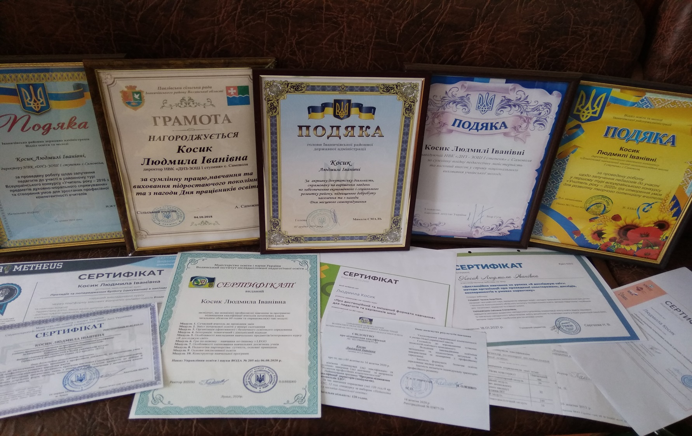
МОЇ ДОСЯГНЕННЯ

Slide 8
ПРОБЛЕМА НВК
ПРІОРИТЕТНІ НАПРЯМКИ РОБОТИ ШКОЛИ
Дошкільний підрозділ
«Формування первинного цілісного образу навколишнього предметного світу дошкільнят шляхом активної взаємодії з оточуючим світом»
- Шкільний підрозділ
«Використання традиційних і сучасних засобів навчання для досягнення нової якості освіти та викладання уроків відповідно до державного стандарту початкової освіти»
Формування та розвиток інноваційного потенціалу школи у ході реалізації Концепції «Нова Українська школа»: рік третій.
Забезпечення умов для екологічного виховання.
Забезпечення умов для виконання оздоровчої функції освіти.
Проведення моніторингу якості освіти та освітніх послуг.
Стимулювання неперервної освіти педагогів.

Slide 9

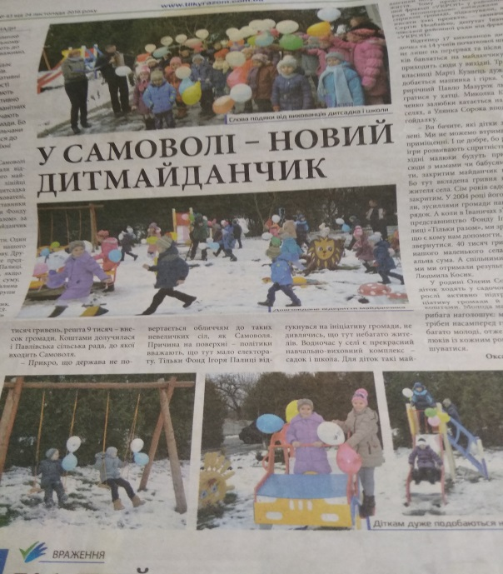
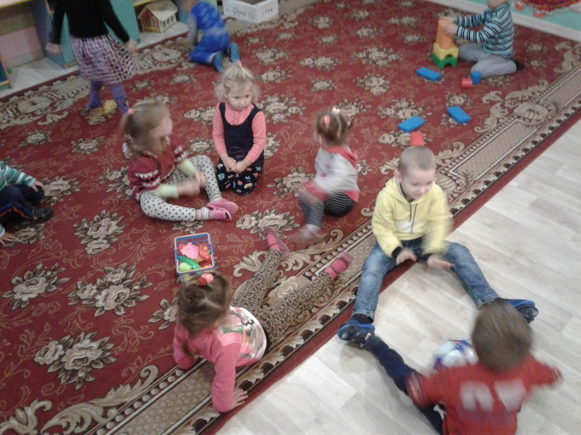
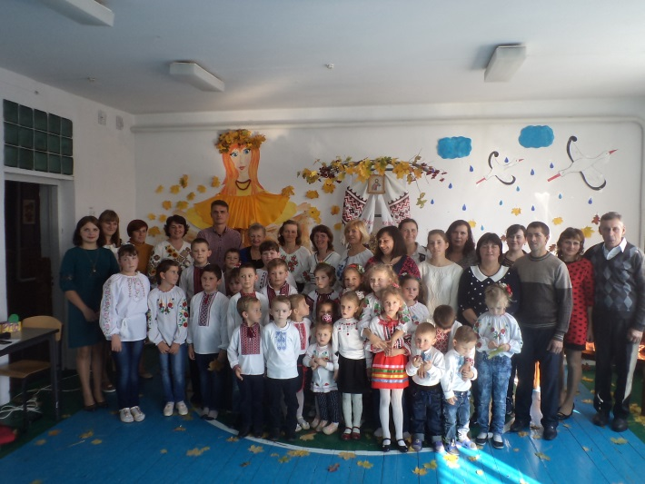
НАШІ РЕАЛІЗОВАНІ ПРОЄКТИ
«Дитячий майданчик» 2016 р.
«Тепло і затишок дітям» 2017 р.
Вартість :39 тис. гривень
30 тис. грн. – Фонд Ігоря Палиці
«Тільки разом»
Вартість : 40 тис. гривень
20 тис. грн. – Фонд Ігоря Палиці
«Тільки разом»
15 тис. грн- кошти Павлівської с/р
5 тис. грн. – кошти ініціативної групи

Slide 10
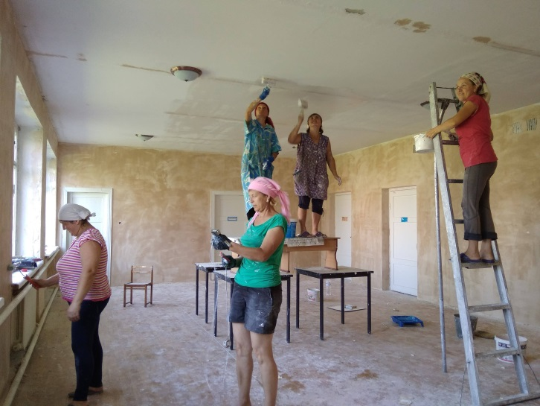
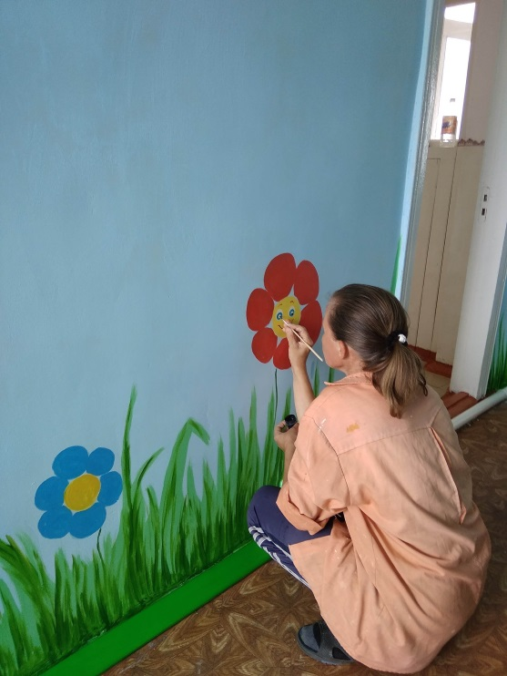
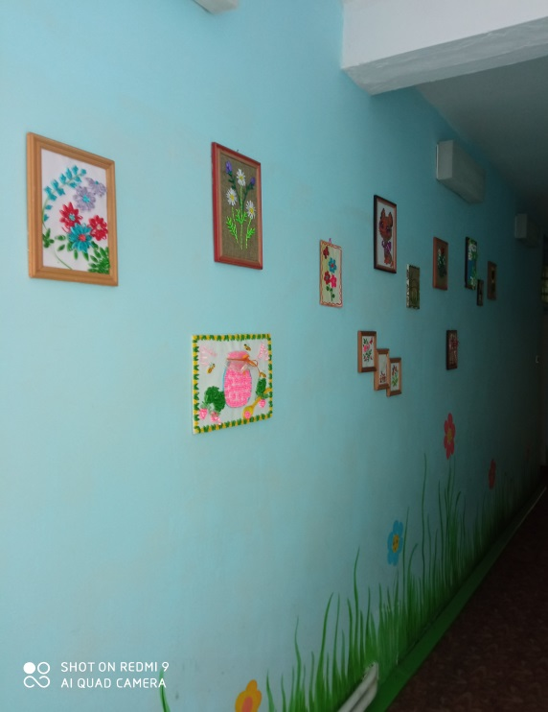
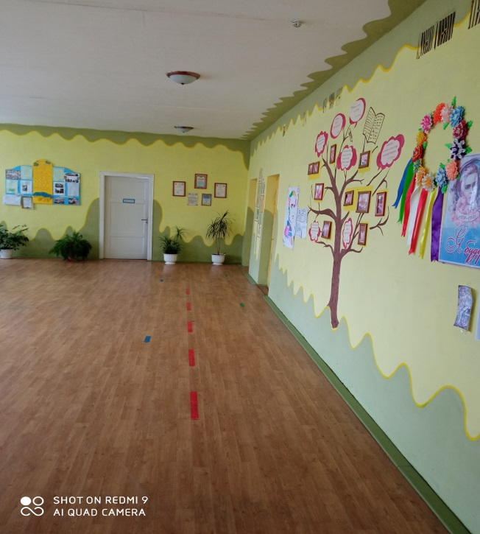
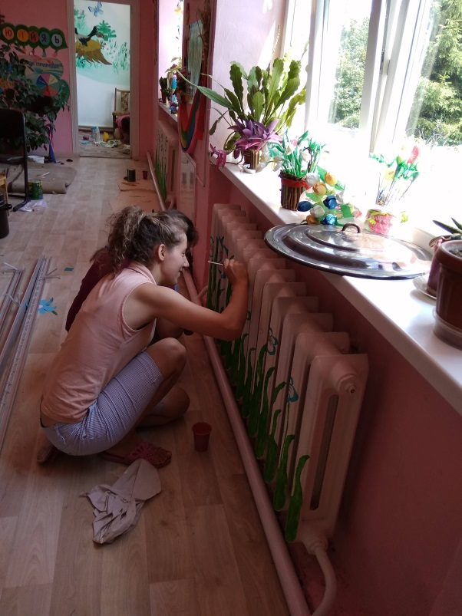
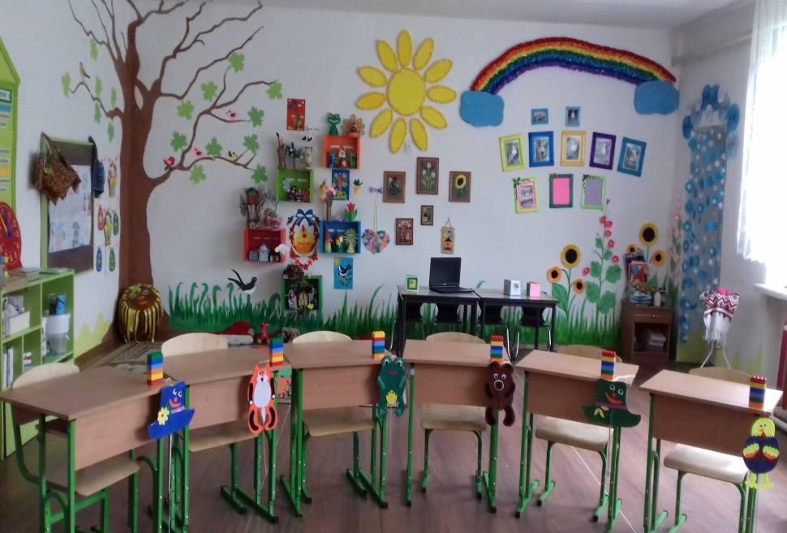
СТВОРЮЄМО НОВИЙ ОСВІТНІЙ ПРОСТІР

Slide 11
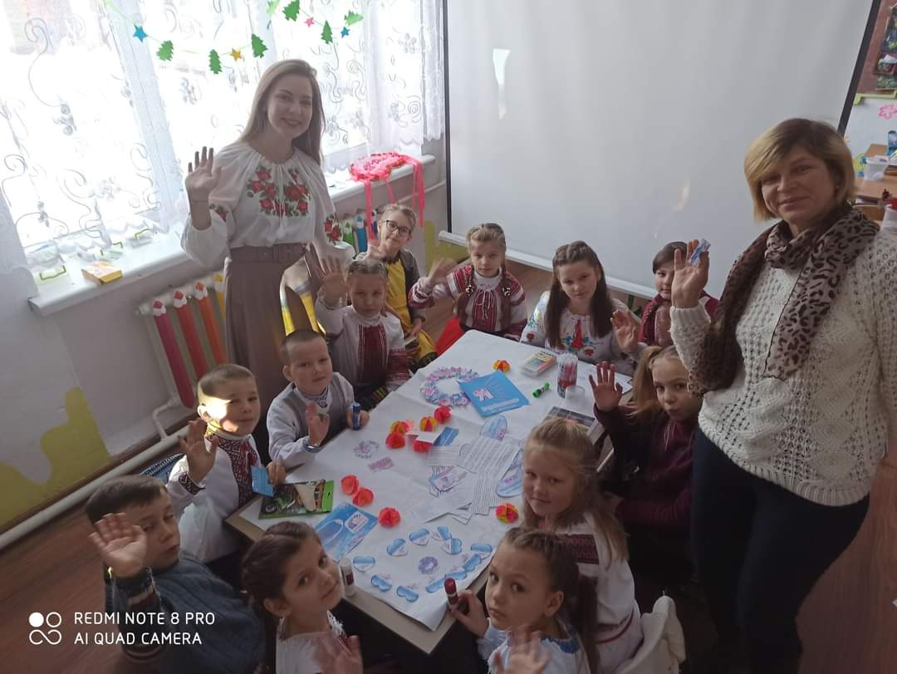
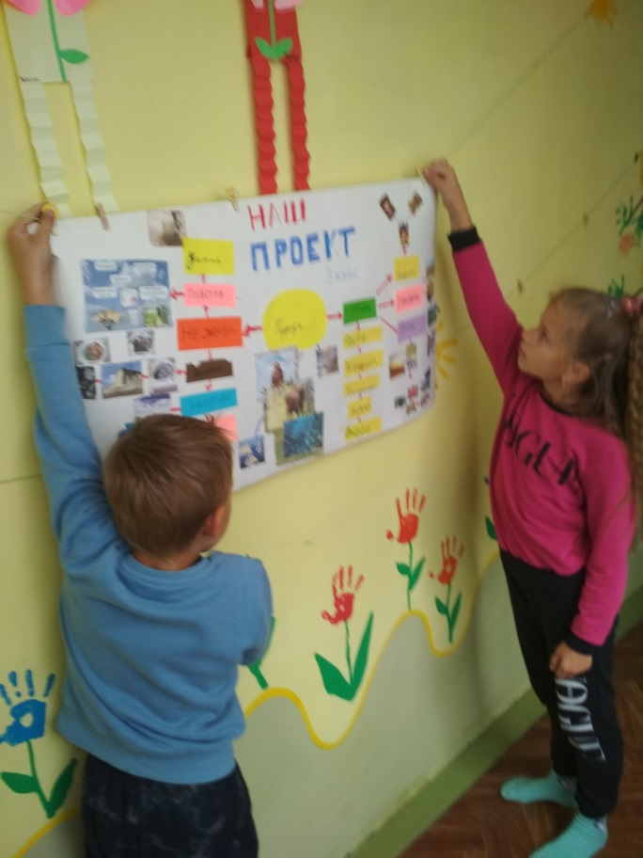
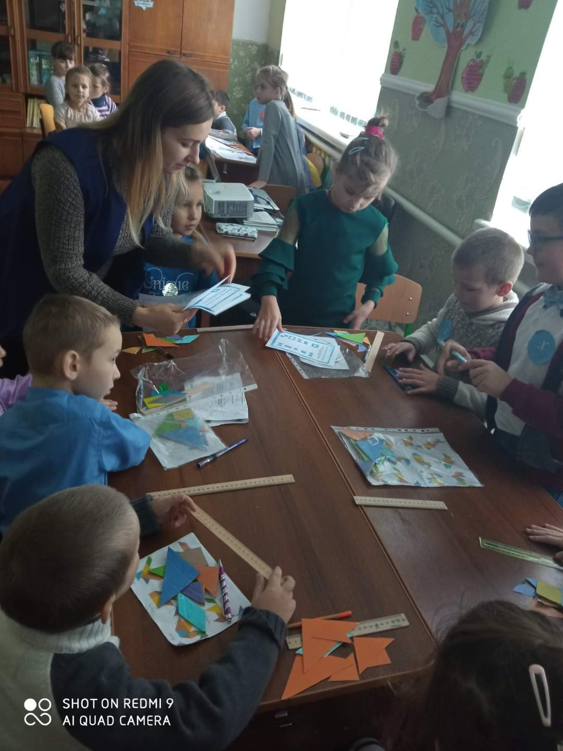
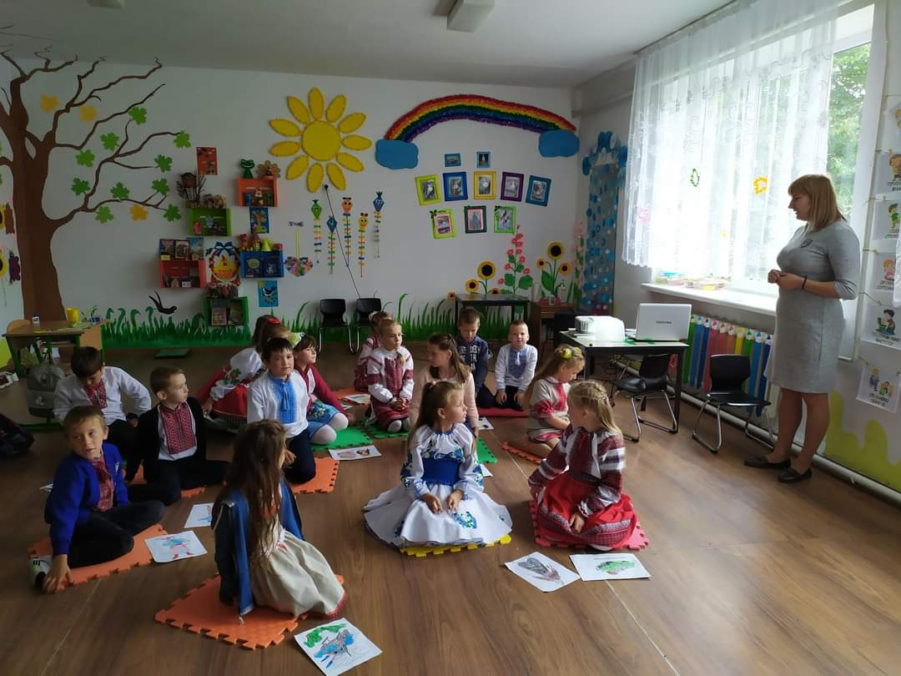
Сучасний урок – як інноваційний шлях до розвитку творчості вчителя та учня

Slide 12
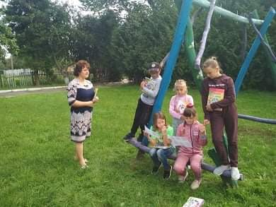
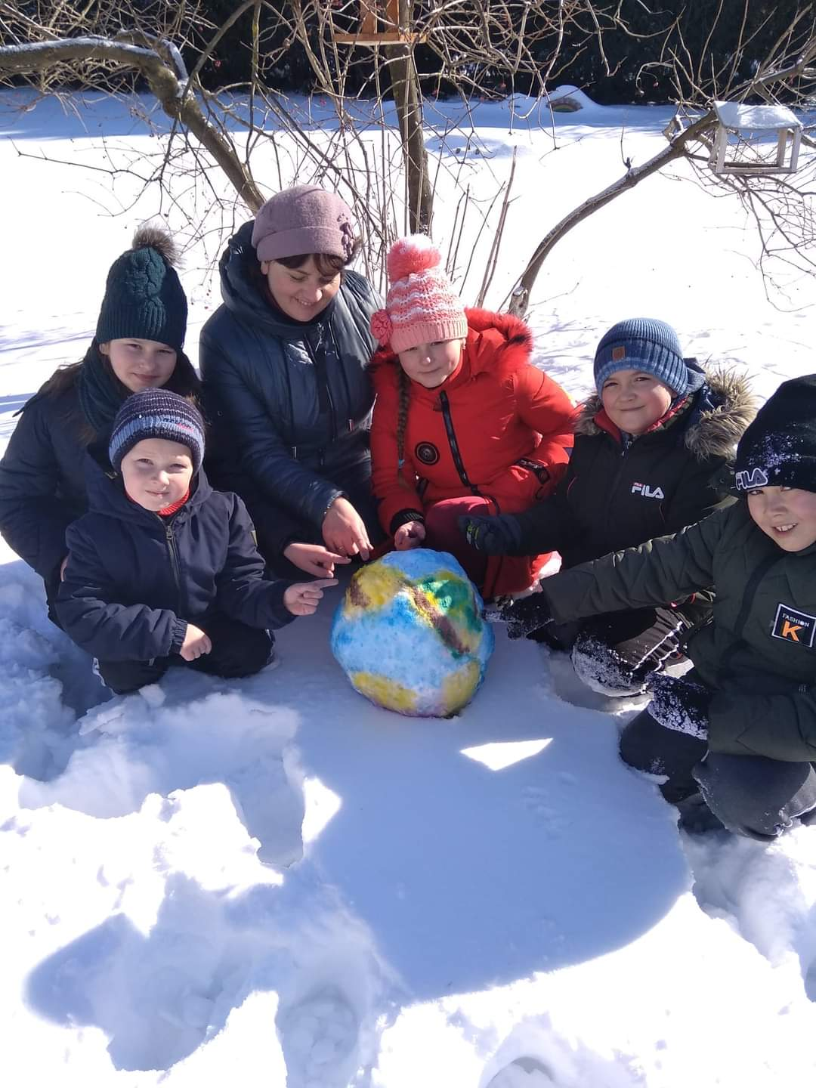
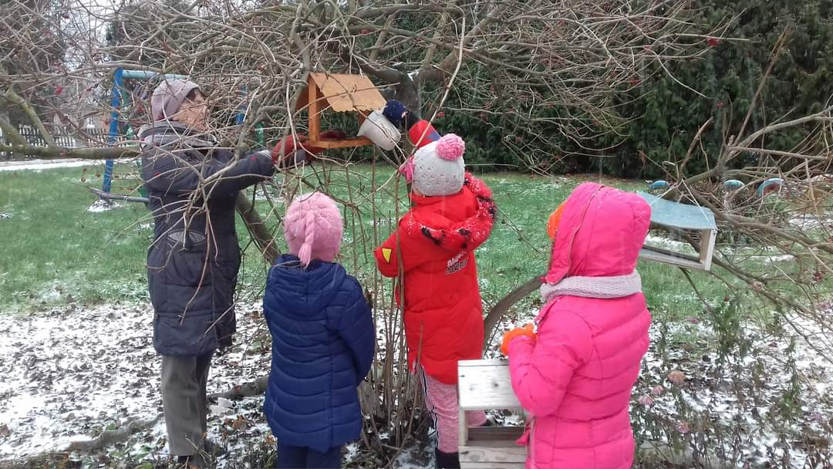
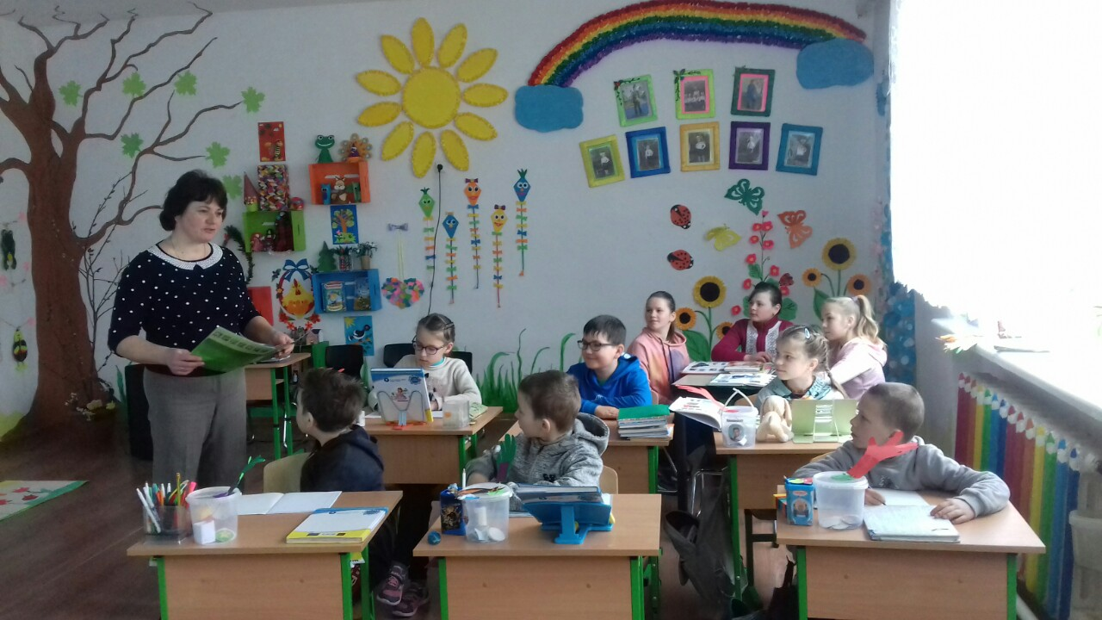
Моє завдання на уроці: зробити навчання цікавим, виховати дітей активними співбесідниками, впевненими у своїх силах та можливостях.

Slide 13
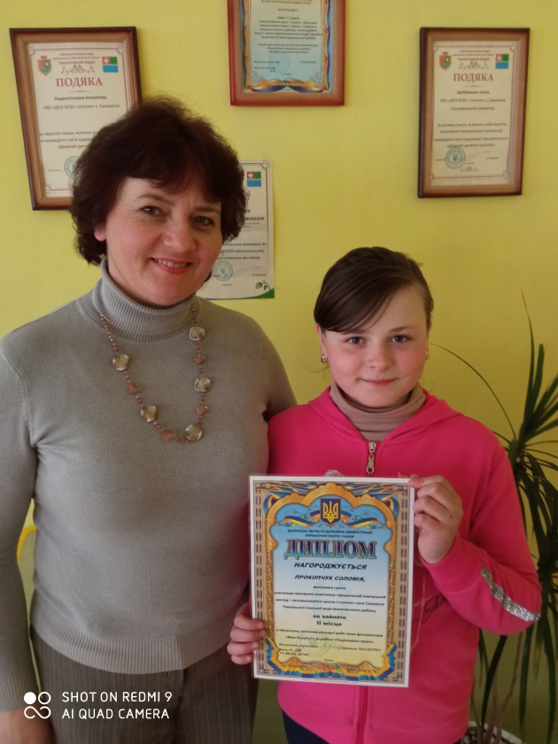
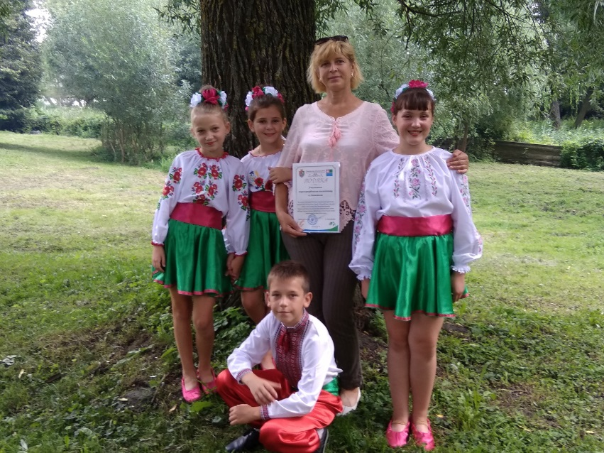
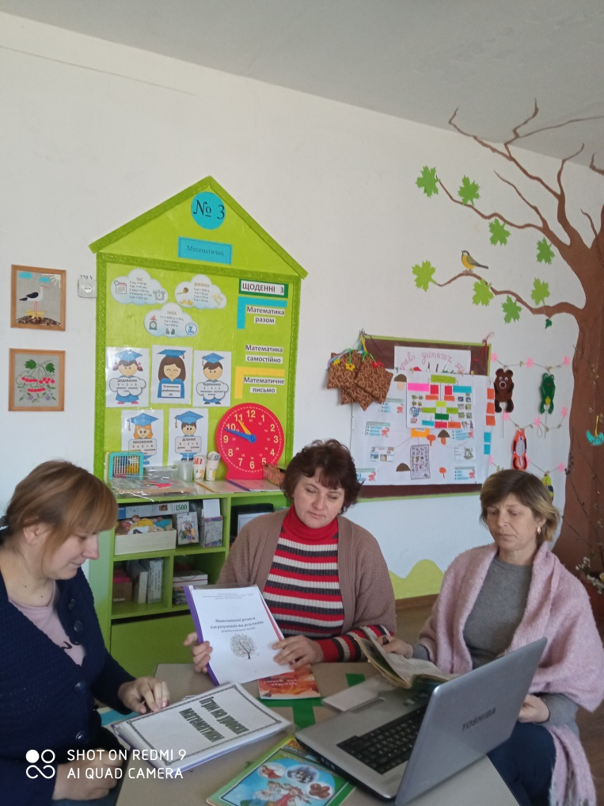
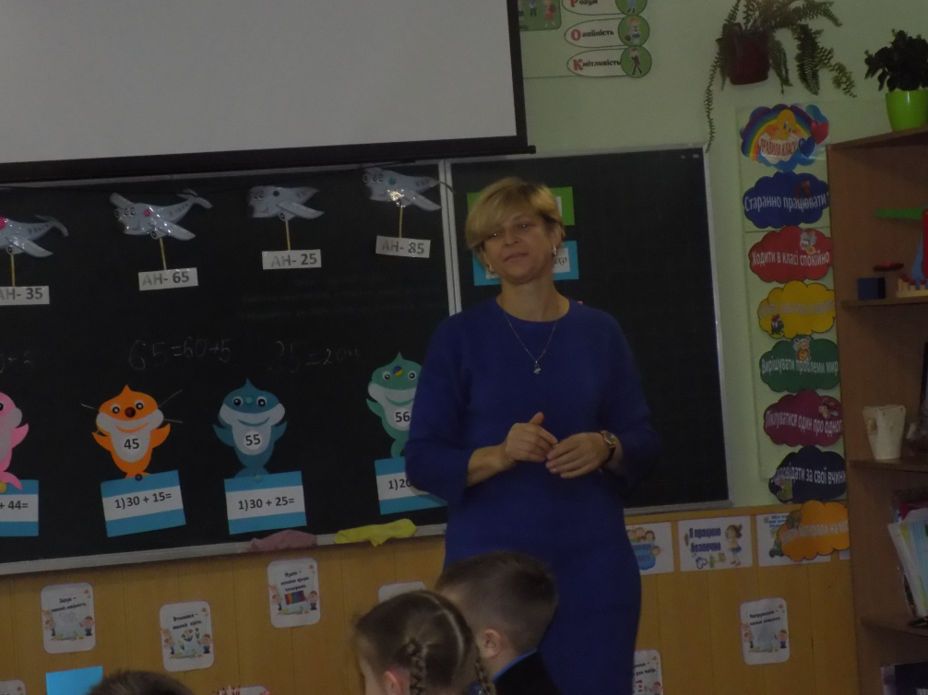
Створюю умови для участі педагогів та учнів у творчих конкурсах

Slide 14
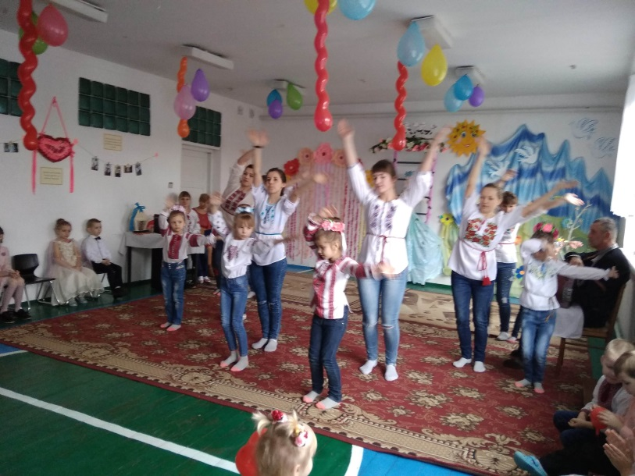
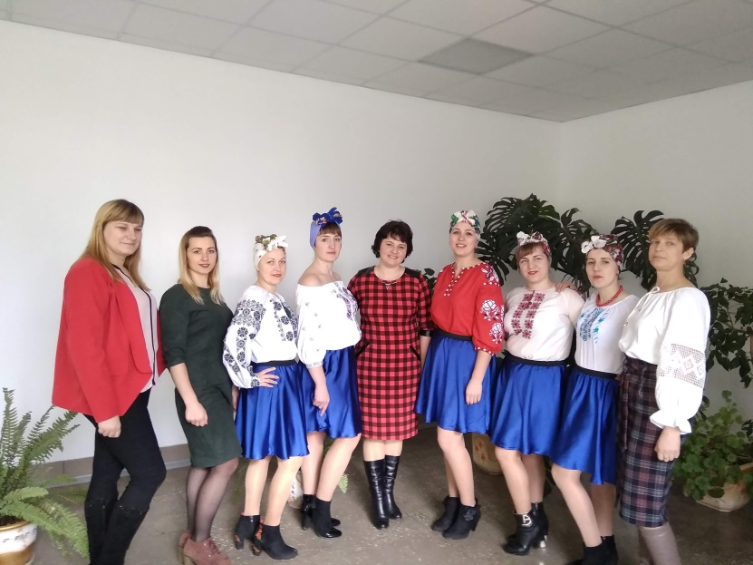
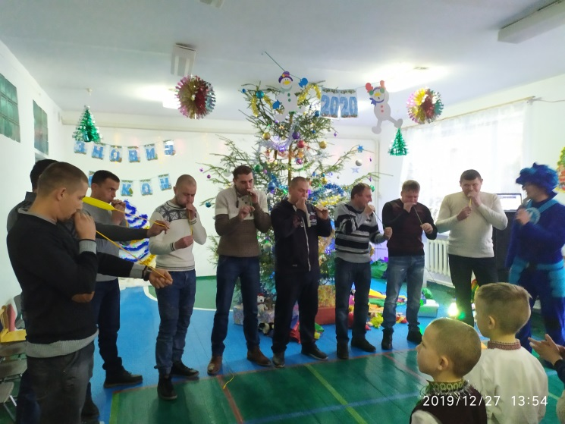
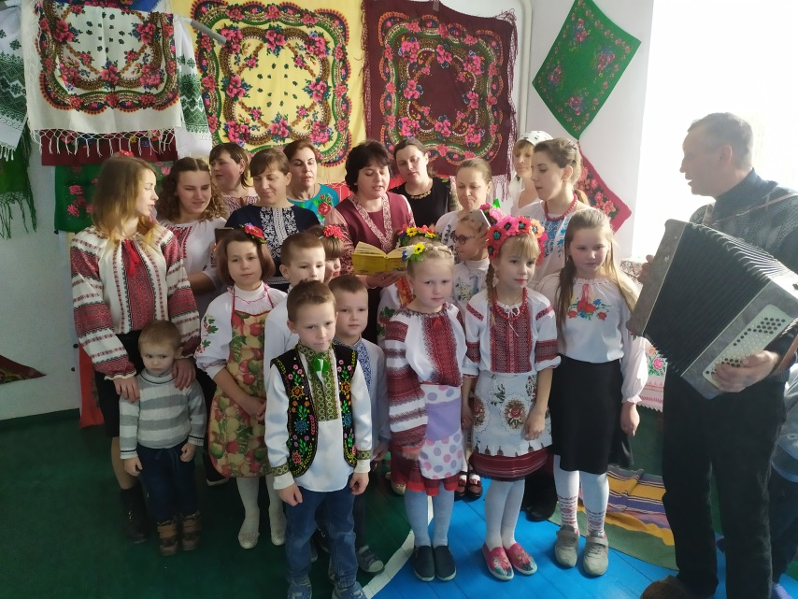
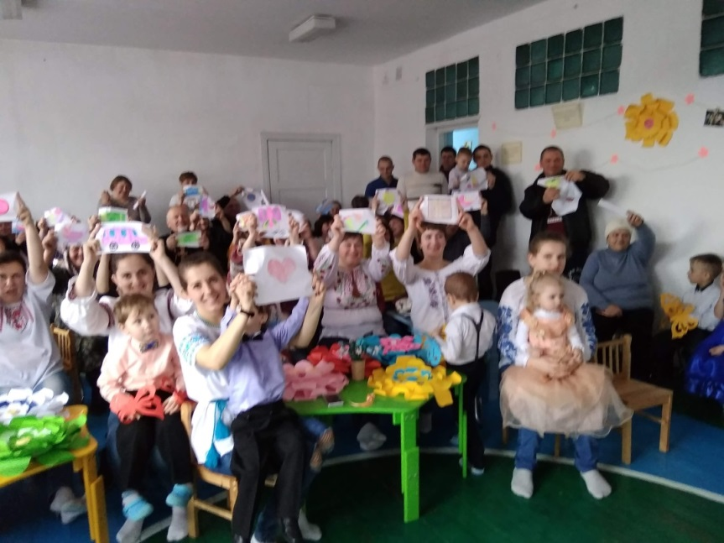
Батьки – активні учасники освітнього процесу

Slide 15
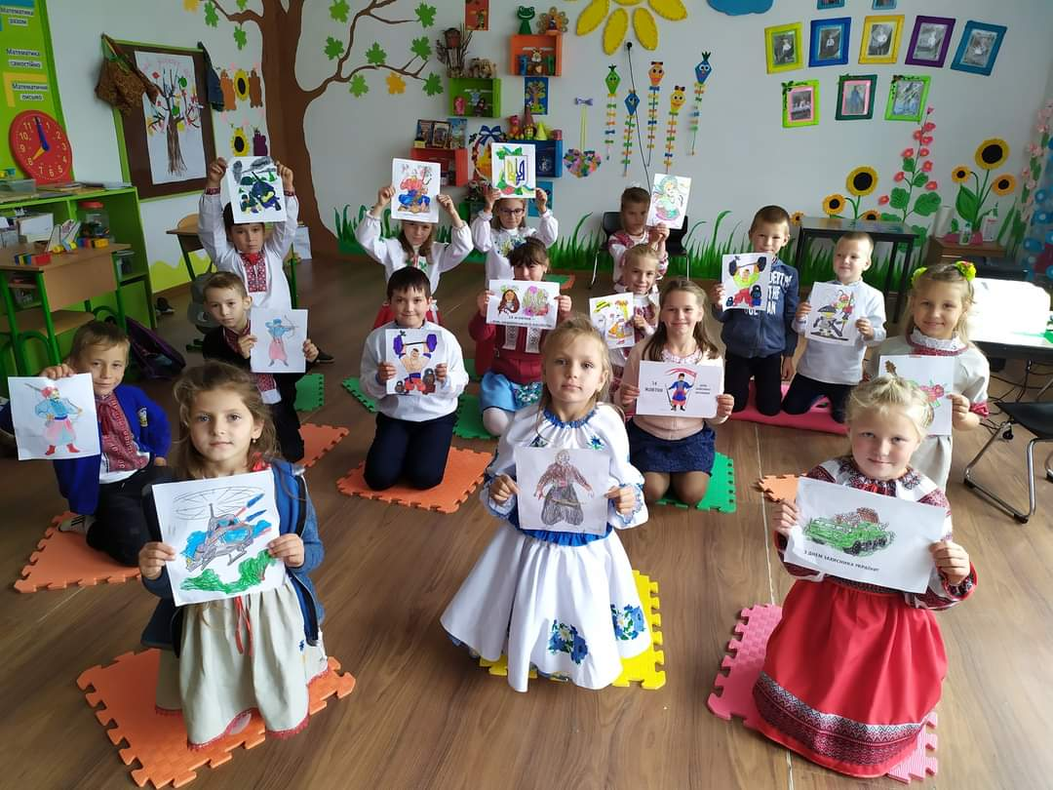
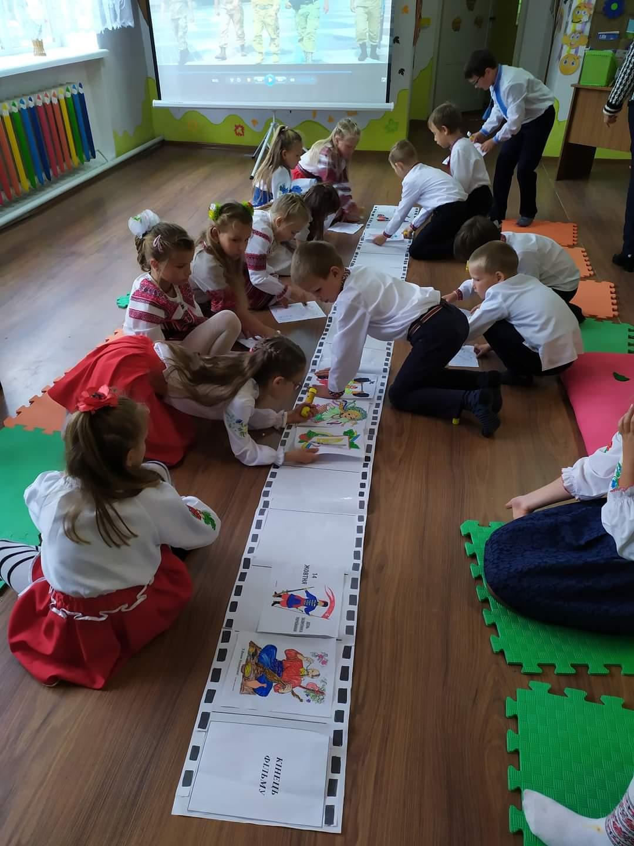
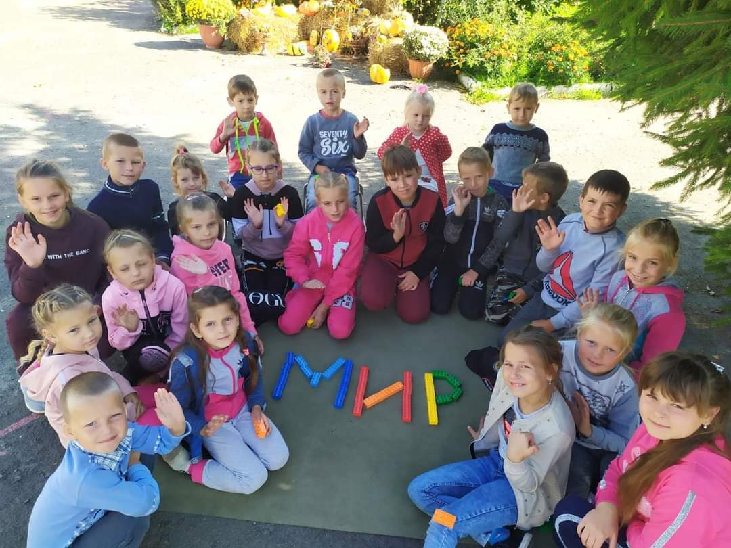
ПАТРІОТИЧНЕ ВИХОВАННЯ

Slide 16
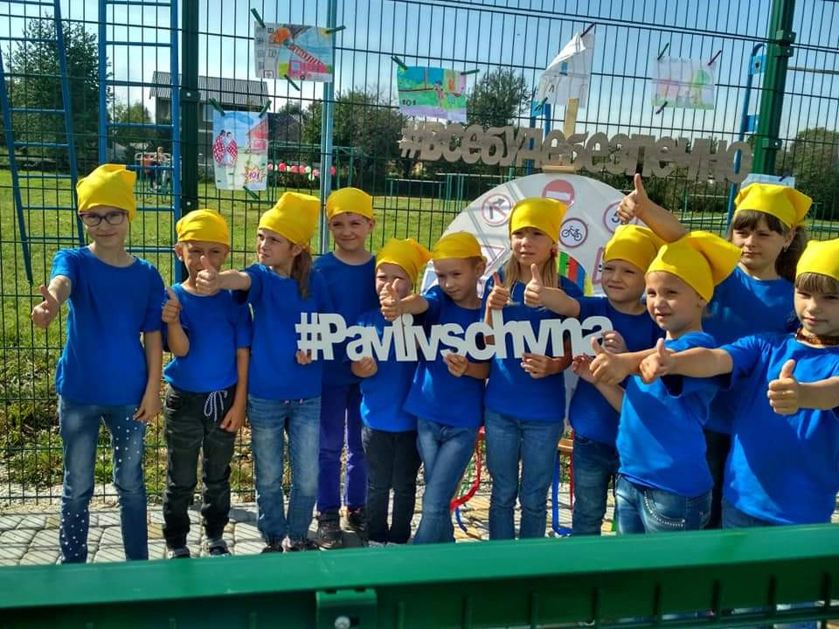
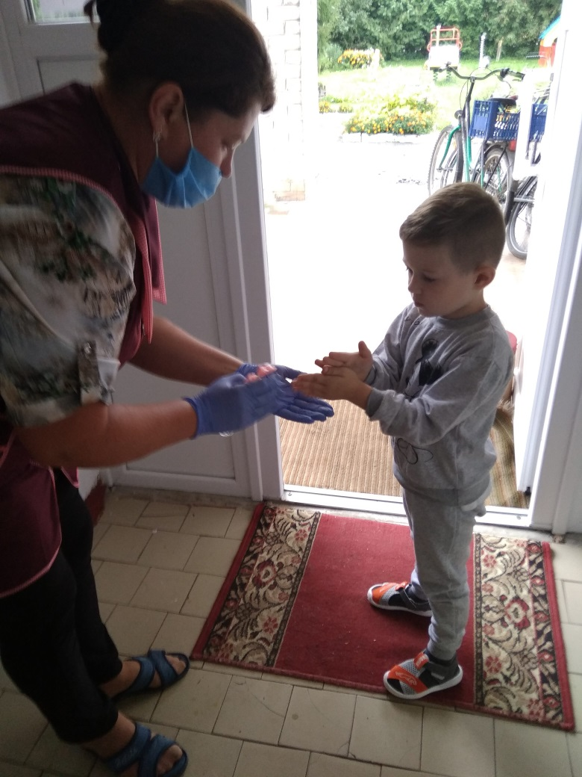
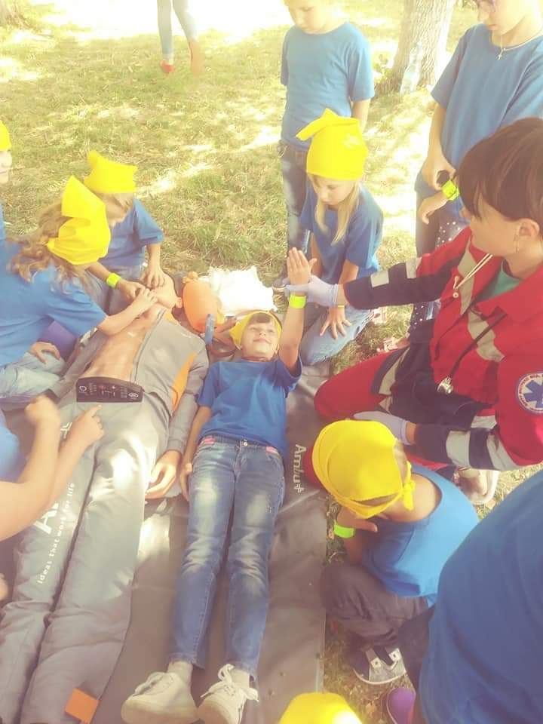
БЕЗПЕЧНА ШКОЛА

Slide 17
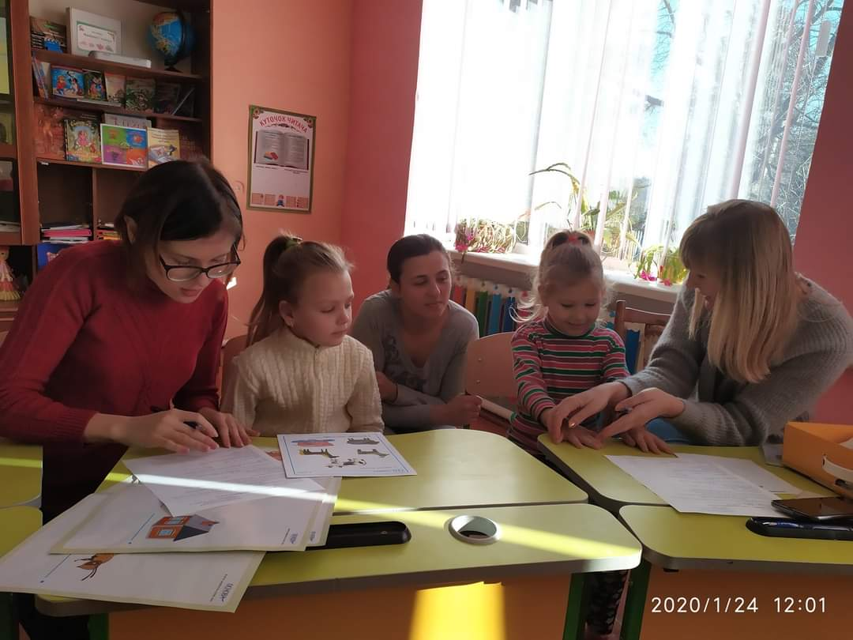
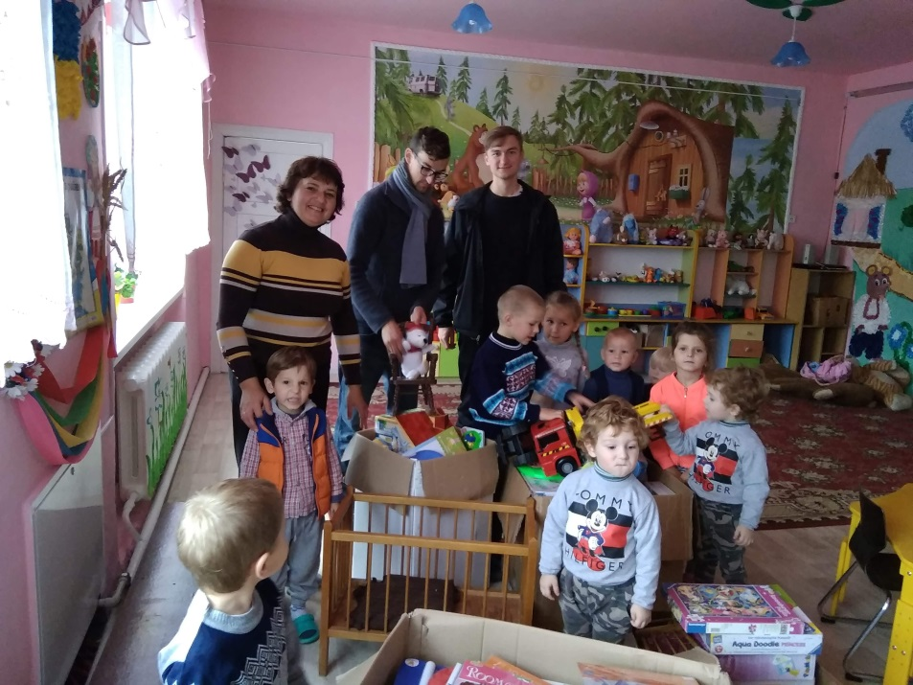
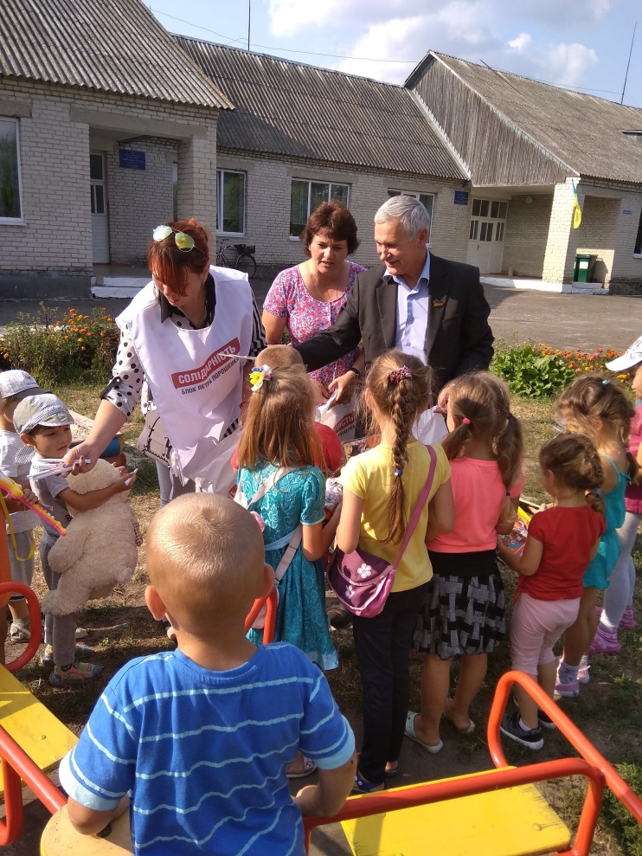
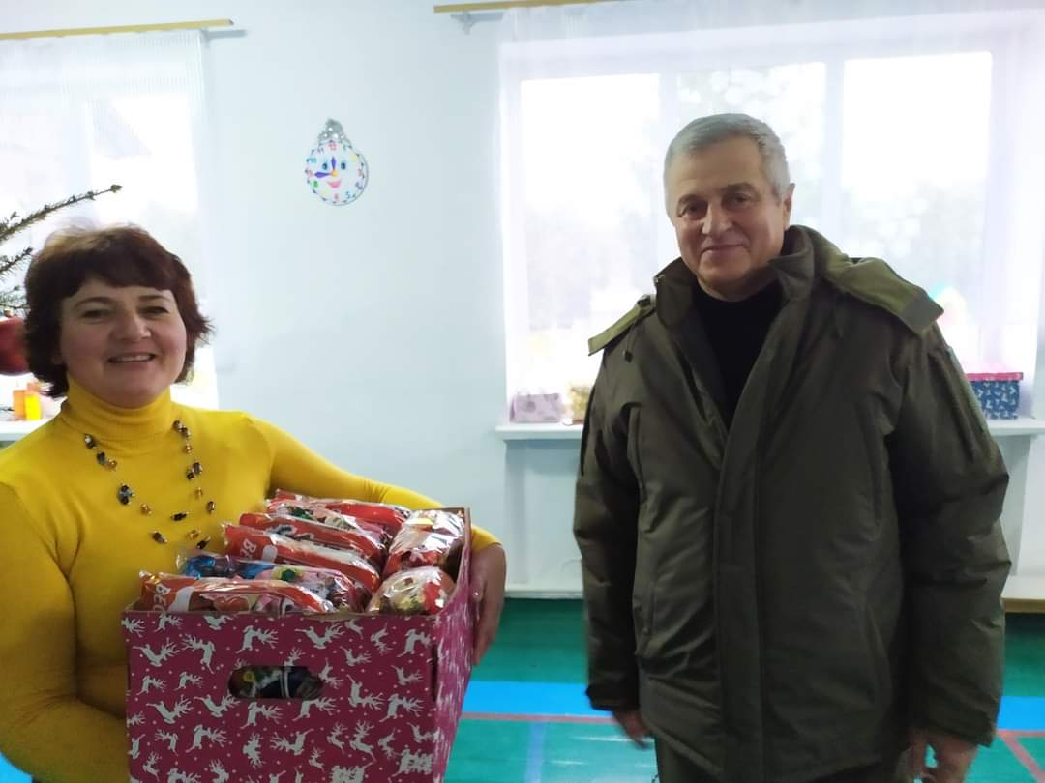
Ми відкриті до співпраці і радіємо гостям
Консультують фахівці ІРЦ Павлівської с/р
Закордонні гості з Фонду «Незабудка»
Приємний сюрприз від місцевого представництва партії «Солідарність»
Приймаємо подарунки на Святого Миколая від Павлівського лісництва

Slide 18
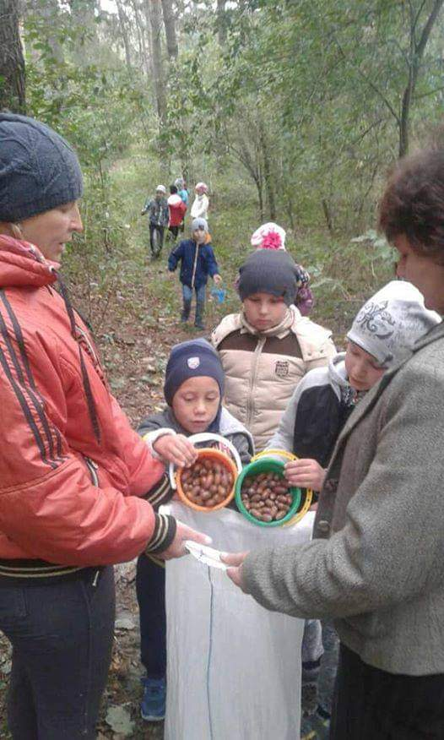
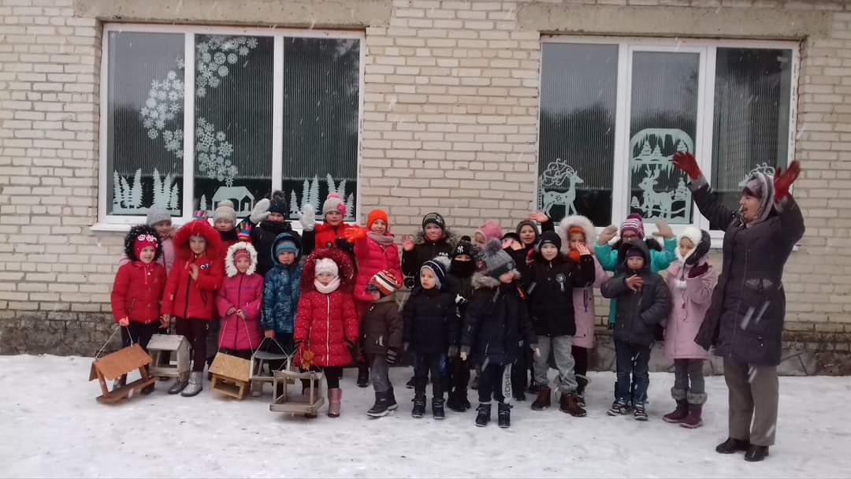
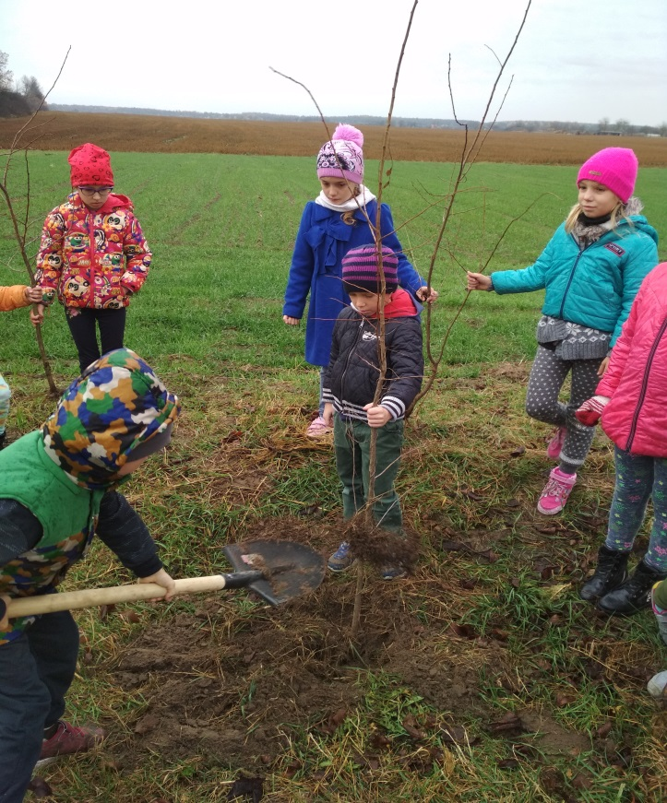
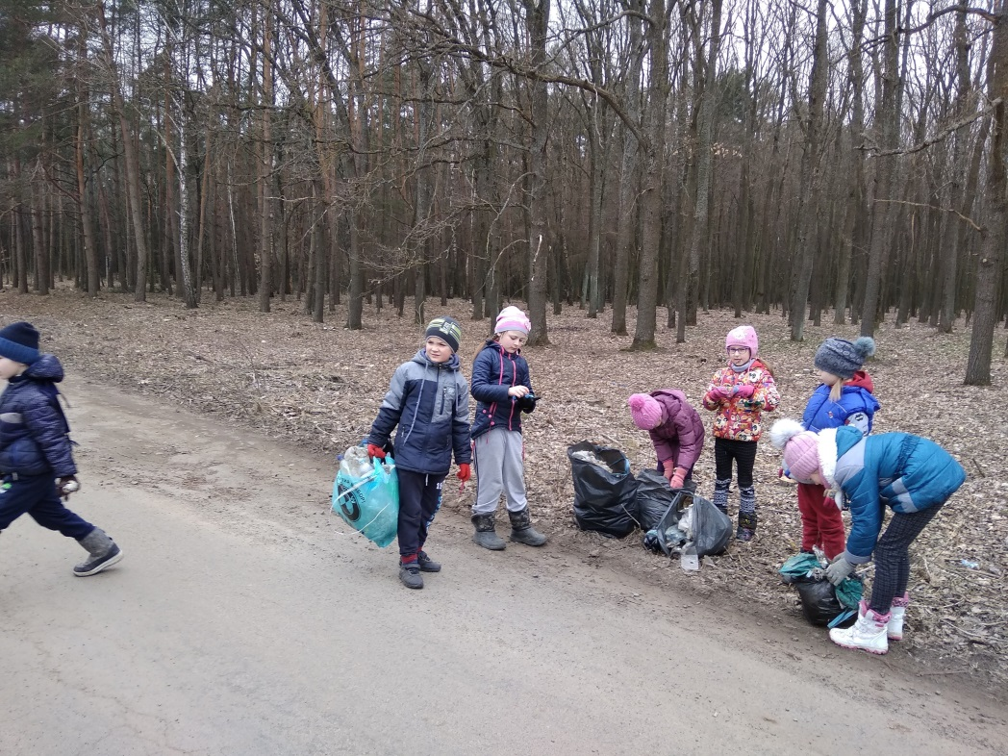
Розвиваємо екологічну свідомість юних природолюбів

Slide 19
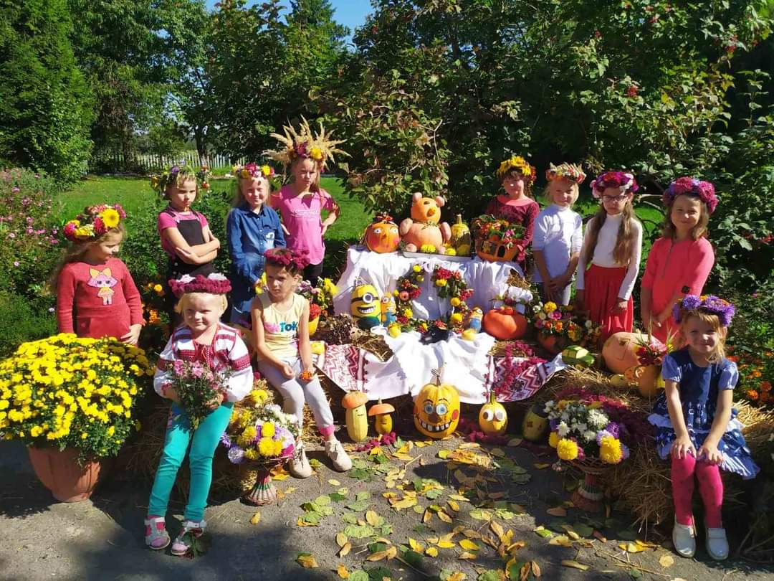
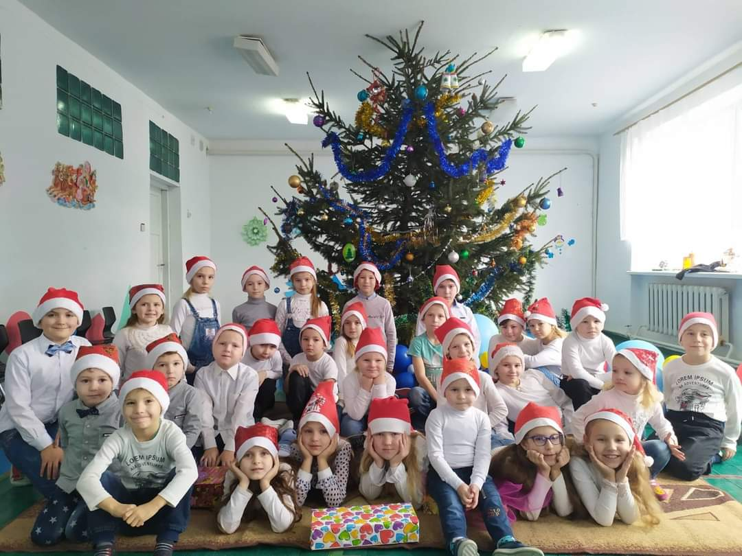
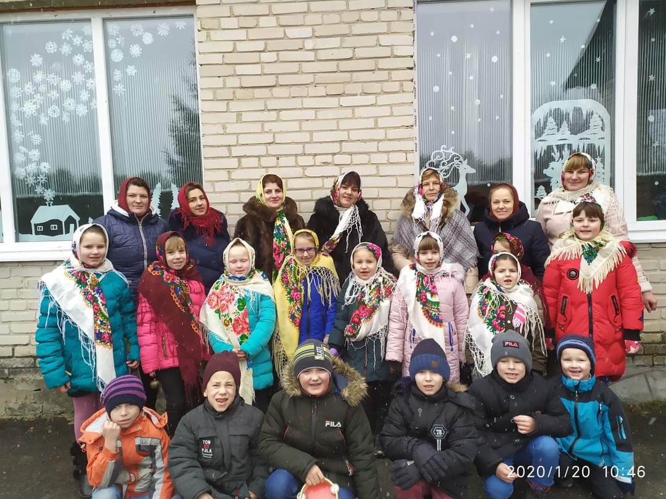
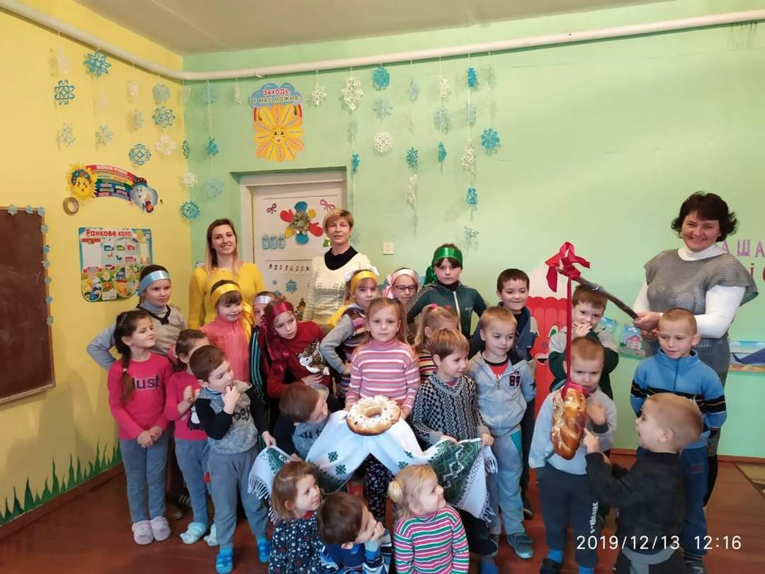
НАШІ СВЯТА

Slide 20
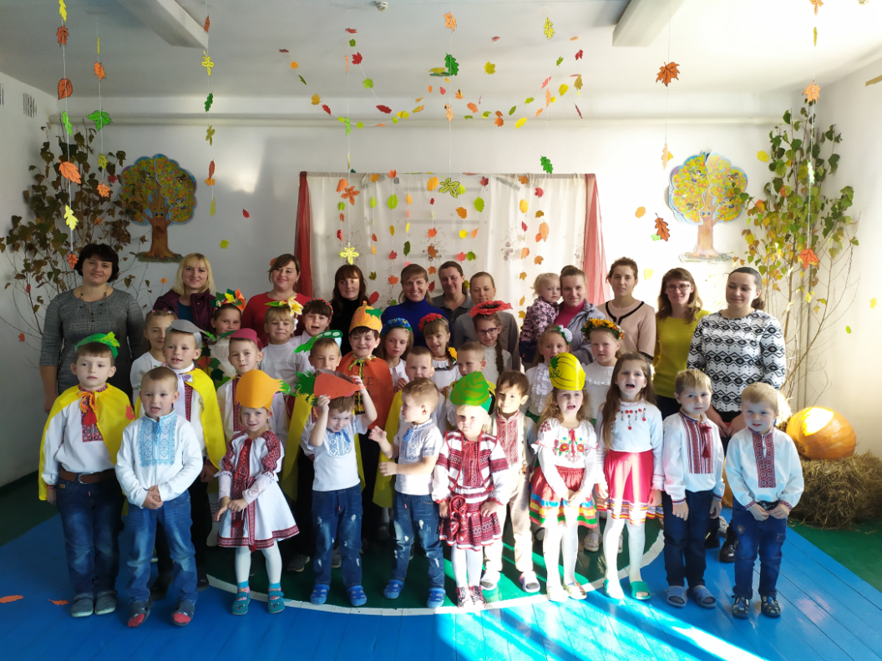
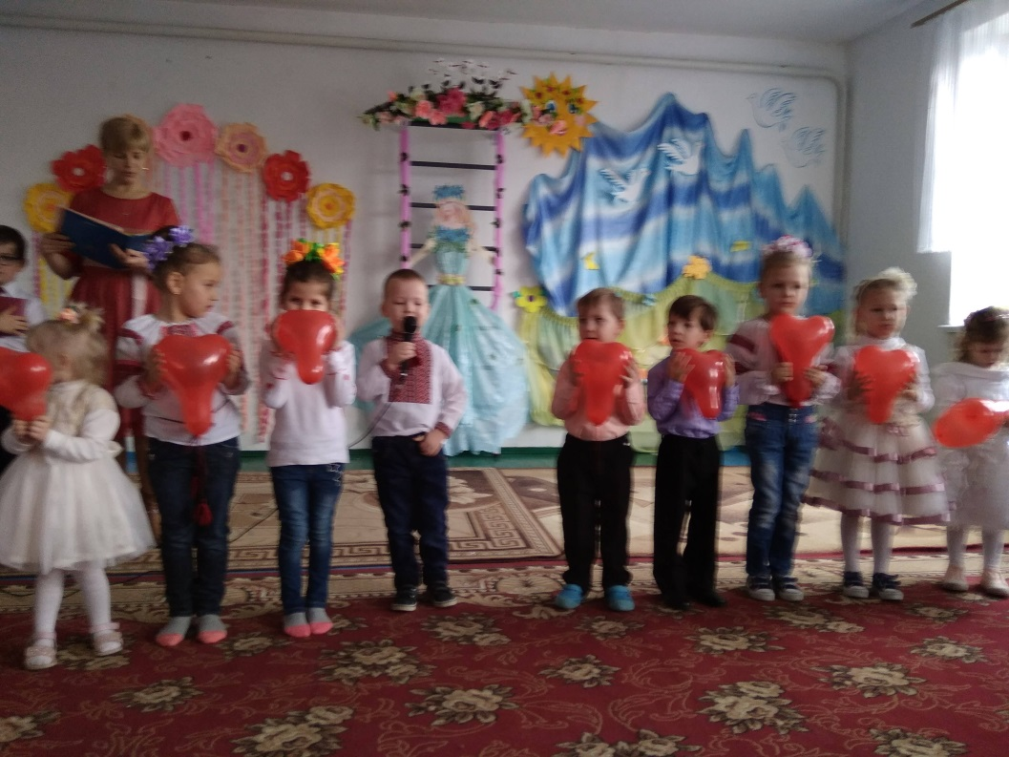
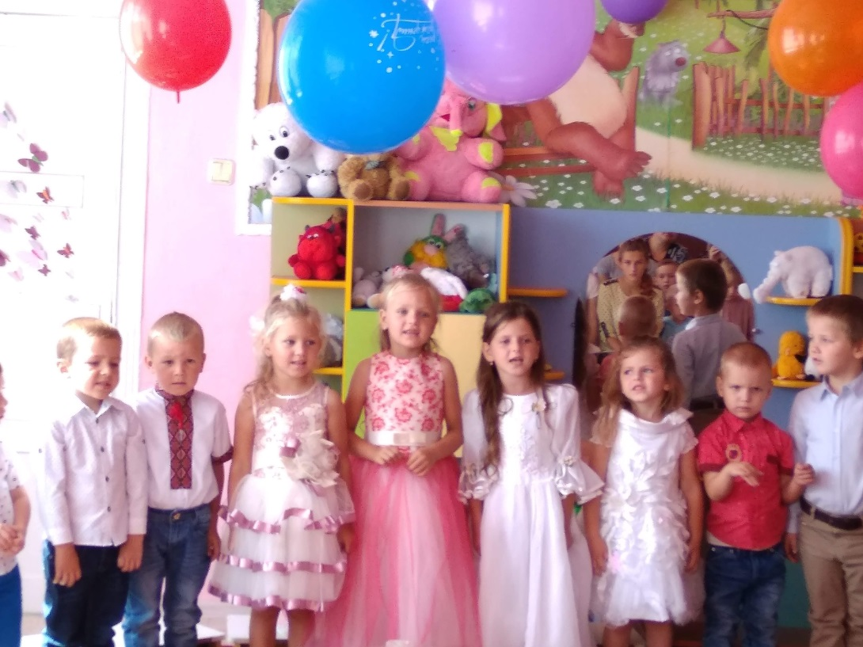
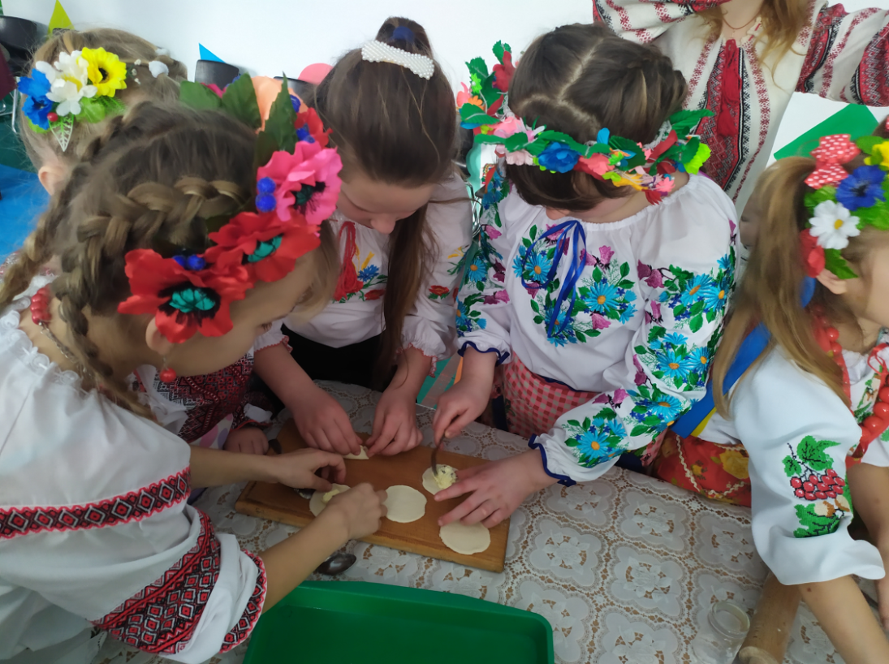

Slide 21





НАШІ БУДНІ

Slide 22




Slide 23





Школа – джерело талантів

Slide 24





Наша творчість

Slide 25
Дорогу я обрала у житті таку,
Яку сама обрать хотіла.
І скільки я по цій дорозі йду,
Ніколи про свій вибір не жаліла.
І завжди я гордитись буду тим,
Що доля саме так у мене склалась.
Якби ще раз прийшлося обирать,
Я б ні хвилинки не вагалась.

